Slide 1
KUR‘ÂN-I KERÎM'DE İNSAN VE ÖZELLİKLERİ

Slide 2
kazanımlar
İnsanın özelliklerini ayetlerle açıklar

Slide 3

Sizce insan nasıl bir varlıktır?

Slide 4
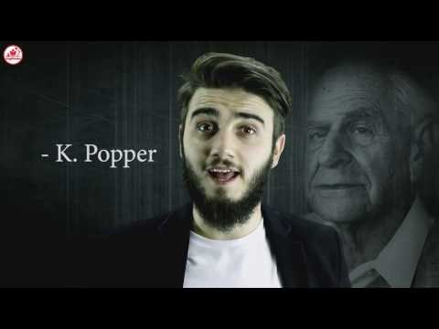
https://www.youtube.com/watch?v=SHlz6zl-wcE

Slide 5
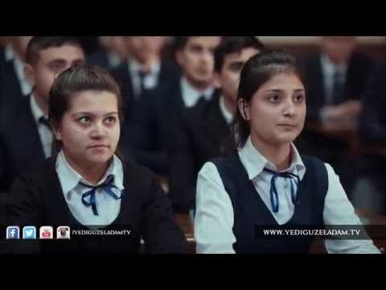
https://www.youtube.com/watch?v=cgUk6m43FwA&t=5s

Slide 6
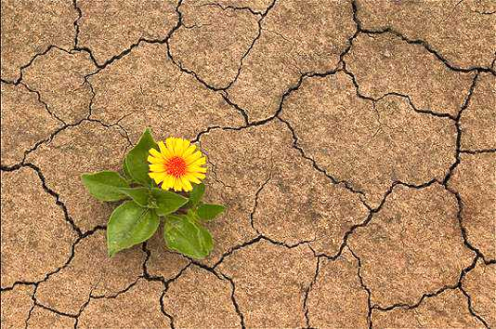
Maddi yönüyle insanın aslı su ve topraktır.
Bir de insanın manevi yönü vardır ki, bu da onu diğer varlıklardan ayırt eder.

Slide 7
Kur’ân-ı Kerîm’de insanın fıtrat üzere (Rûm, 30), ve mükemmel (Tîn, 4), iyi kötü, güzel-çirkin her şeyi yapabilecek bir donanımla yaratıldığı ifade edilir.
Nefse ve onu düzgün bir biçimde şekillendirip ona kötülük duygusunu ve takvasını (kötülükten sakınma yeteneğini) ilham edene andolsun ki, nefsini arındıran kurtuluşa ermiştir. Onu kötülüklere gömüp kirleten kimse de ziyana uğramıştır. Şems, 7-10.
وَنَفْسٍ وَمَا سَوّٰيهَاۙۖ ﴿٧﴾ فَاَلْهَمَهَا فُجُورَهَا وَتَقْوٰيهَاۙۖ ﴿٨﴾ قَدْ اَفْلَحَ مَنْ زَكّٰيهَاۙۖ ﴿٩﴾ وَقَدْ خَابَ مَنْ دَسّٰيهَاۜ ﴿١٠﴾

Slide 8
Kur’ân-ı Kerîm’de insanın birtakım olumsuz özelliklerine temas edilmiştir.
Şüphesiz insan çok hırslı ve sabırsız olarak yaratılmıştır. Kendisine kötülük dokunduğu zaman sızlanır. Ona bir hayır dokunduğunda da eli sıkıdır. Meâric, 19-21.
اِنَّ الْاِنْسَانَ خُلِقَ هَلُوعاًۙ ﴿١٩﴾ اِذَا مَسَّهُ الشَّرُّ جَزُوعاًۙ ﴿٢٠﴾ وَاِذَا مَسَّهُ الْخَيْرُ مَنُوعاًۙ ﴿٢١﴾
Hiç şüphesiz o, mal sevgisi sebebiyle çok katıdır. Âdiyât, 8.
وَاِنَّهُ لِحُبِّ الْخَيْرِ لَشَد۪يدٌۜ ﴿٨﴾

Slide 9
Onlara, "Allah'ın indirdiğine (Kur'an'a) ve Peygamber'e gelin" denildiğinde onlar, "Babalarımızı üzerinde bulduğumuz din bize yeter" derler. Peki ya babaları bir şey bilmiyor ve doğru yolu bulamamış olsalar da mı? Mâide, 104.
وَاِذَا ق۪يلَ لَهُمْ تَعَالَوْا اِلٰى مَٓا اَنْزَلَ اللّٰهُ وَاِلَى الرَّسُولِ قَالُوا حَسْبُنَا مَا وَجَدْنَا عَلَيْهِ اٰبَٓاءَنَاۜ اَوَلَوْ كَانَ اٰبَٓاؤُ۬هُمْ لَا يَعْلَمُونَ شَيْـٔاً وَلَا يَهْتَدُونَ ﴿١٠٤﴾

Slide 10
Kendileri de bunlara yakînen inandıkları halde, zulüm ve kibirlerinden ötürü onları inkâr ettiler. Bozguncuların sonunun nice olduğuna bir bak! Neml, 14.
وَجَحَدُوا بِهَا وَاسْتَيْقَنَتْهَٓا اَنْفُسُهُمْ ظُلْماً وَعُلُواًّۜ فَانْظُرْ كَيْفَ كَانَ عَاقِبَةُ الْمُفْسِد۪ينَ۟ ﴿١٤﴾

Slide 11
Kur’ân’a göre insanın bazı olumsuz özellikleri
Zayıf
Değişken
Şükretmeyen
Kibirli
İstikrarsız
Hırslı
Kendi Tanrı yerine dahi koyabilen

Slide 12
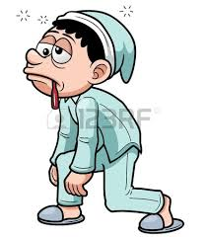
Birazcık dinlenelim…

Slide 13
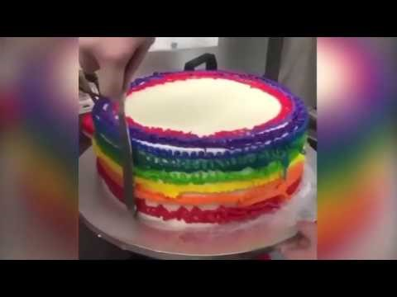
https://www.youtube.com/watch?v=uxX2XTRs9Oc

Slide 14
Peki insan hep böyle kötü müdür?
Hiç iyi özellikleri yok mu bu insanın?

Slide 15
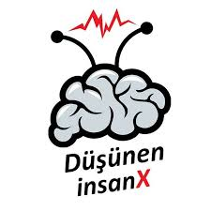
Kur’ân-ı Kerîm’de insanın birçok olumlu yönlerine de temas edilmiştir.
Örneğin; insan Kur’ân-ı Kerîm’de şan ve şeref sahibi, düşünebilen, akledebilen (Mülk, 23; Beled, 8-9) ve yaratıkların birçoğundan üstün kılınan bir varlık olarak tanımlanmıştır. (İsrâ, 70).

Slide 16
Biz, hakikaten insanoğlunu şan ve şeref sahibi kıldık. Onları, (çeşitli nakil vasıtaları ile) karada ve denizde taşıdık; kendilerine güzel güzel rızıklar verdik; yine onları, yarattıklarımızın birçoğundan cidden üstün kıldık. İsrâ, 70).
وَلَقَدْ كَرَّمْنَا بَن۪ٓي اٰدَمَ وَحَمَلْنَاهُمْ فِي الْبَرِّ وَالْبَحْرِ وَرَزَقْنَاهُمْ مِنَ الطَّيِّبَاتِ وَفَضَّلْنَاهُمْ عَلٰى كَث۪يرٍ مِمَّنْ خَلَقْنَا تَفْض۪يلاً۟ ﴿٧٠﴾

Slide 17

İnsandaki üstünlük, onun yeryüzünde halife olması (Bakara, 34) ve bunun sonucu dünyaya egemen olmasını sağlayan ilim ve bilgeliğin kendisinde olmasıdır.

Slide 18
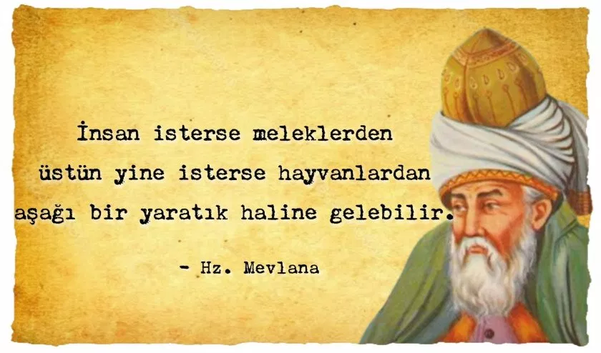
Ayrıca Kur’ân-ı Kerîm’de irade ve sorumluluk sahibi, güzel insanın özelliklerinden de bahsedilmektedir.

Slide 19
Kur’ân-ı Kerîm’e göre güzel insanın bazı özellikleri;
Onlar, Allah'a ve ahiret gününe inanırlar; iyiliği emreder, kötülükten menederler; hayırlı işlere koşuşurlar. İşte bunlar iyi insanlardandır. (Âl-i İmrân,114).
يُؤْمِنُونَ بِاللّٰهِ وَالْيَوْمِ الْاٰخِرِ وَيَأْمُرُونَ بِالْمَعْرُوفِ وَيَنْهَوْنَ عَنِ الْمُنْكَرِ وَيُسَارِعُونَ فِي الْخَيْرَاتِۜ وَاُو۬لٰٓئِكَ مِنَ الصَّالِح۪ينَ ﴿١١٤﴾

Slide 20
O takvâ sahipleri ki, bollukta da darlıkta da Allah için harcarlar; öfkelerini yutarlar ve insanları affederler. Allah da güzel davranışta bulunanları sever. (Âl-i İmrân,134).
اَلَّذ۪ينَ يُنْفِقُونَ فِي السَّرَّٓاءِ وَالضَّرَّٓاءِ وَالْكَاظِم۪ينَ الْغَيْظَ وَالْعَاف۪ينَ عَنِ النَّاسِۜ وَاللّٰهُ يُحِبُّ الْمُحْسِن۪ينَۚ ﴿١٣٤﴾

Slide 21
(O kullar), harcadıklarında ne israf ne de cimrilik ederler; ikisi arasında orta bir yol tutarlar. (Furkân, 67).
وَالَّذ۪ينَ اِذَٓا اَنْفَقُوا لَمْ يُسْرِفُوا وَلَمْ يَقْتُرُوا وَكَانَ بَيْنَ ذٰلِكَ قَوَاماً ﴿٦٧﴾
Gerçekten müminler kurtuluşa ermiştir; Onlar ki, namazlarında huşû içindedirler; Onlar ki, boş ve yararsız şeylerden yüz çevirirler; Onlar ki, zekâtı verirler; Ve onlar ki, iffetlerini korurlar. Mü'minûn Sûresi (1 – 5) .
قَدْ اَفْلَحَ الْمُؤْمِنُونَۙ ﴿١﴾ اَلَّذ۪ينَ هُمْ ف۪ي صَلَاتِهِمْ خَاشِعُونَۙ ﴿٢﴾ وَالَّذ۪ينَ هُمْ عَنِ اللَّغْوِ مُعْرِضُونَۙ ﴿٣﴾ وَالَّذ۪ينَ هُمْ لِلزَّكٰوةِ فَاعِلُونَۙ ﴿٤﴾ وَالَّذ۪ينَ هُمْ لِفُرُوجِهِمْ حَافِظُونَۙ ﴿٥﴾

Slide 22
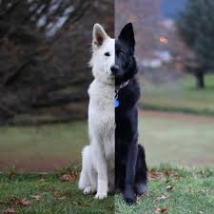
Ayetlerden de anlaşılacağı üzere insan iyi ve kötü olmak üzere iki yönlü bir yapıya sahip olarak yaratılmıştır. Aldığı eğitim ve çevre faktörü bu iki yönünden birini besler, büyütür.

Slide 23
BİR KIZILDERİLİ HİKAYESİ
Yaşlı Kızılderili reisi ve torunu kulübelerinin önünde oturmuşlar, az ötede birbirleriyle boğuşup duran iki kurt köpeğini izliyorlardı.
Köpeklerden biri beyaz, öteki siyahtı ve on iki yaşındaki çocuk kendisini bildiğinden bu yana o köpekler dedesinin kulübesi önünde boğuşup duruyorlardı. Dedesinin sürekli göz önünde tuttuğu, yanından ayırmadığı iki kurt köpeğiydi bunlar. Çocuk kulübeyi korumak için bir köpeğin yeterli olduğunu düşünüyor, dedesinin neden ikinci köpeğe gereksinim duyduğunu ve renklerinin neden illa da siyah ve beyaz olduğunu anlamak istiyordu artık.
Torununun bu yöndeki sorusunu, yaşlı reis bilgece bir gülümsemeyle yanıtladı:

Slide 24
"Onlar benim için iki simgedir yavrum." dedi; "Biri iyiliğin, öteki kötülüğün simgesidir. Aynen bu köpekler gibi, iyilik ve kötülük de içimizde sürekli bir savaş içindedir. Onları seyrettikçe ben hep bunu düşünürüm. Onun için sürekli yanımda tutarım onları."
Çocuk sözün burasına bir nokta koydu;
"Onların arasında bir savaş varsa, kazananı, kaybedeni de olmalı" dedi; yeniden sordu: "Dede, sence hangisi kazanıyor bu savaşı?"
Reis, şu yanıtı verdi:
"Ben, hangisini daha çok beslersem, savaşı o kazanır."

Slide 25
Kur’ân’a göre insanın olumlu özellikleri
Asil ve üstün özelliklere sahip
İnanan bir varlık
Amacı, idealleri ve beklentileri olan
Ahlaki yönü olan
Yapıcı ve üretici
Kendisi hakkında bilgi sahibi olan tek varlık
İrade sahibi
Sorumluluk sahibi
Bilen ve kavrayan

Slide 26
Allahım bizleri yaratılış amacımıza uygun yaşamayı nasip eyle.
Bizlere insan gibi yaşamayı ve insan onuruna yakışır bir hayat yaşamayı nasip eyle…

Slide 27
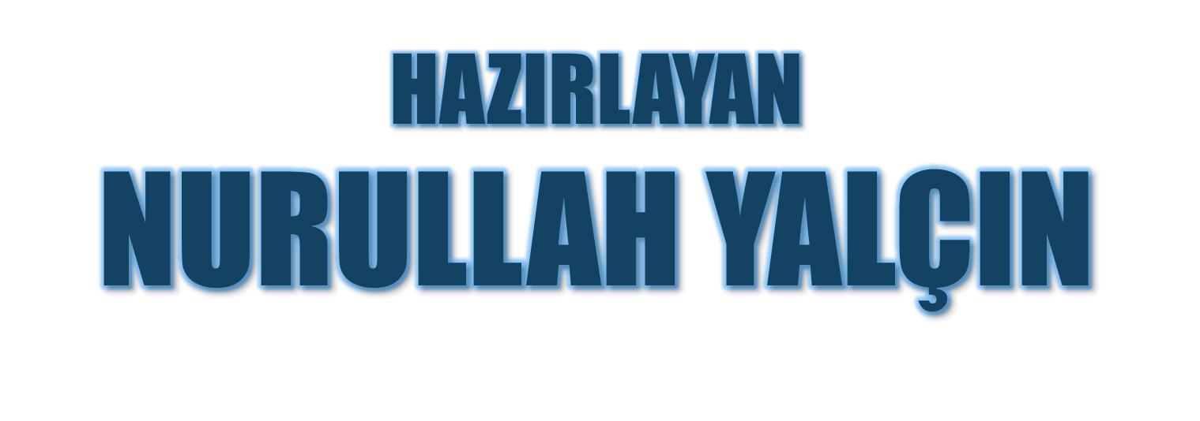
05.08.2019
Tekirdağ/Çerkezköy

